Slide 1
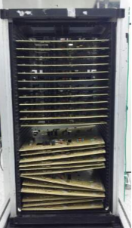
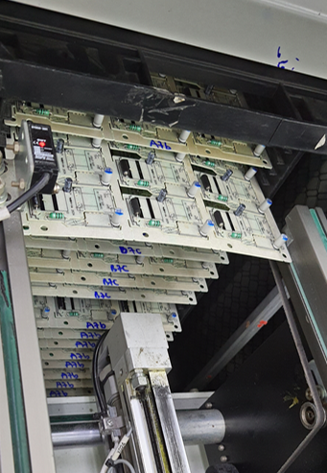
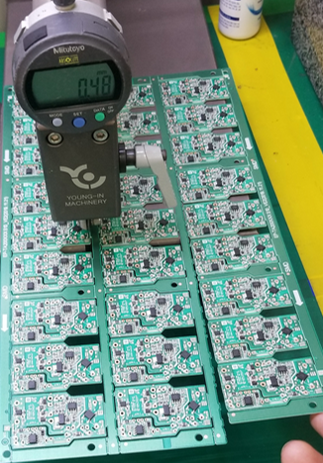
5. 핵심과제 추진방안
□ 자동화 공정 PCB 폐기 개선 _ 예외 출고 감소
▣ 폐기 현황
단위 : ￦
구분 | 항목 | 19년 Total | 20년 Total
Total | 투입금액 | 97,533,865,290 | 51,782,949,419
 | 폐기금액 | 204,637,014 | 101,552,175
자동실장공정 실적 | 원자재 폐기금액 | 137,889,224 | 48,405,345
 | 반제품 폐기금액 | 31,698,955 | 25,469,299
 | 원자재 폐기율 | 0.14% | 0.09%
 | 반제품 폐기율 | 0.33% | 0.49%
＃ 20년 PCB 파손 폐기불량 증가
① 19년 대비 20년 원자재 0.05%↓ 반제품 0.02%↑
충전기 신규 양산 MODEL V-CUT 및 가이드 설계 부적합
▣ PCB 파손 및 폐기 개선방향
매거진 제품 무너짐
OUT PUT 걸림 현상
PCB V-CUT 관리
취급 및 SPEC 관리
취급 관리에 의한 부적합 요소 주기적 교육 / 신입 사원 기본 교육 항목으로 적용
V-CUT 사양 입고품질 강화 – 0.4~0.6mm 관리기준 → 0.5mm~0.6mm spec 관리
PCB 가이드 개선
＃ 신규 model(TA845 , TA200) 개선점 적용 유효성 평가 (본사 협업)
① V-CUT 가로 세로 방향성 검토
가이드 범위 확대 적용 /ARRAY 설계 검토
항목 | 19년실적 | 20년실적 | 21년목표 | 향상율
폐기율% | 0.33 | 0.49 | 0.25 | 49%

Slide 2
5. 핵심과제 추진방안
□ 과제등급 : | □ 과제 No. :
□ 과제명 : 무삽 불량 개선 | □ 추진기간 : 2020년 11월 ~ 2021년 12월
□ 추진리더 : 김남수과장 | □ 부문장 : 김태관 법인장
□ 추진배경/ 목적 공정 별 무삽 발생 요인 개선을 통해 WORST 불량 PPM 목표 달성 3대 항목 중점 개선 | □ 추진목표: 20년 比 21년 목표 41% 불량 감소
□ 기대효과: | □ 투자비:
□ Action Plan / 일정
무삽 | ‘20년 | 1월 | 2월 | 3월 | 4월 | 5월 | 6월 | 7월 | 8월 | 9월 | 10월
불량 (ppm) | 843 | 750 | 700 | 650 | 600 | 550 | 500 | 500 | 500 | 500 | 500
설비적 발생요인
AOI 검출력 강화 & 교육
공정별 취급 관리
No. | Action Plan | 시작일 | 종료일 | 11월 | 12월 | 1월 | 2월 | 3월 | 4월 | 5월 | 6월 | 7월 | 8월 | 9월 | 10월
1 | 공정별 불량 발생인자 검토 | 11월 | 12월
2 | 개선 활동 | 1월 | 3월
3 | AOI 검사 평가 교육 | 1 | 10월
4 | 유효성 평가 | 3월 | 유지 관리

Slide 3
5. 핵심과제 추진방안(제조)
□ 과제등급 : | □ 과제 No. :
□ 과제명 : SMD 설비 유실 개선을 통한 효율 향상 | □ 추진기간 : 2020년 11월 ~ 2021년 10월
□ 추진리더 : 김남수 과장 | □ 부문장 : 김태관 법인장
□ 추진배경/ 목적 : 자동화 설비의 성능 및 고장 유실을 최적으로 관리 하여 가동 효율 향상 및 점당 가공비 절감 순간정지_속도LOSS 집중 관리 | □ 추진목표:
□ 기대효과: 유실 및 흡착율 개선 | □ 투자비: 흡장착 개선 투자 비용
□ Action Plan / 일정
KPI |  | 19년 실적 | 20년 실적 | 21년 목표 | 21년 향상율 | 20년실적 향상율
평가가동율 (%) | SMD | 85.5 | 87.8 | 92 | 4.6% | 2.6%
유실율 (%) | SMD | 13.9 | 12.3 | 8 | 35.0% | 11.5%
설비 PM 운영 유지 관리 및 21년도 공정/모델/LINE 순간정지
발생의 유실 요소 중점 개선 활동 진행.
항목 | 유실절감(분) | 점당 C/T | 월 CAPA 증가(점수) | 월 재무성과 (VND)
21년 목표 효과 | 126,050 | 0.063 | 9,992,381 | 39,486,790
필요파트 | 단가 | 필요수 | 투자비용[$] | 투자비용[\]
PART TAPE GUIDE | 50 | 400 | 20,000 | 21,692,000
SPRING PLATE ASSY | 11 |  | 4,400 | 4,772,240
Total |  |  | 24,400 | 26,464,240
KPI | 현 수준 | 목표 수준 | 투자비용\ | 재무성과\ | ROI | 일정 | 담당
흡/장착율 | 99.86% | 99.92% | 26,464,240 | 25,633,867 | 1.0 | 21년1월~ | 김남수K
No. | Action Plan | 시작일 | 종료일 | 11월 | 12월 | 1월 | 2월 | 3월 | 4월 | 5월 | 6월 | 7월 | 8월 | 9월 | 10월
1 | 공정별 20년도 실적 유실 분석 | 11월 | 유지 관리
2 | WORST LINE | 12월 | 유지 관리
 | 순간유실/성능복원 개선 활동
3 | 흡착율 개선점 | 12월 | 유지 관리
 | 유효성 검증 TEST | 1월 | 2월
4 | 확대 전개 | 3월 | 유지 관리

Slide 4
5. 핵심과제 추진방안
□ 과제등급 : | □ 과제 No. :
□ 과제명 : AXIAL 설비 유실 개선을 통한 효율 향상 | □ 추진기간 : 2020년 11월 ~ 2021년 10월
□ 추진리더 : 김남수 과장 | □ 부문장 : 김태관 법인장
□ 추진배경/ 목적 : 자동화 설비의 성능 및 고장 유실을 최적으로 관리 하여 가동 효율 향상 및 점당 가공비 절감 AXIAL 설비 성능복원 개선 | □ 추진목표:
□ 기대효과: 유실 및 흡착율 개선 | □ 투자비: AXIAL 성능복원 비용
□ Action Plan / 일정
KPI |  | 19년 실적 | 20년 실적 | 21년 목표 | 21년 향상율 | 20년실적 향상율
평가가동율 (%) | Axial | 68 | 74.1 | 85 | 12.8% | 8.2%
유실율 (%) | Axial | 32.3 | 25.5 | 15 | 41.2% | 21.1%
유실 발생 근본적 요인 제거 활동
항목 | 유실절감(분) | 점당 C/T | 월 CAPA 증가(점수) | 월 재무성과 (VND)
21년 목표 효과 | 113,630 | 0.403 | 1,409,804 | 21,506,454
주요 UNIT | B-LINE AVK2B | C-LINE AVK3
Cutter unit | 2
'Insertion unit | 6 | 3
'Anvil unit | 12 | 4
Chuck unit | 77 | 4
Slider unit | 5 | 12
'Conveyor unit | 2
비용(USD) | 17,365 | 14,982
KPI | 현 수준 | 목표 수준 | 투자비용 | 재무성과 | ROI(년) | 일정 | 담당
Axial 유실율 | 25.5% | 15.0% | 35,083,556 | 39,965,398 | 0.9 | 01월~ 03월 | 김남수K
No. | Action Plan | 시작일 | 종료일 | 11월 | 12월 | 1월 | 2월 | 3월 | 4월 | 5월 | 6월 | 7월 | 8월 | 9월 | 10월
1 | 공정별 20년도 실적 유실 분석 | 11월 | 유지 관리
2 | WORST LINE | 12월 | 유지 관리
 | 순간유실 개선활동
3 | Part 항목 선정&준비 | 1월 | 2월
 | 성능복원 개선 진행 | 1월 | 3월
4 | 유효성 평가 | 3월 | 유지 관리

Slide 5
5. IMT 생산성 향상
5-1. 21년 AXIAL 신규 설비 운용 방안
공정 | 항목 | 1월 | 2월 | 3월 | 4월 | 5월 | 6월 | 7월 | 8월 | 9월 | 10월 | 11월 | 12월
신규 AXIAL (SMPS 운용) | 근무일수 | 25 | 19 | 27 | 24 | 25 | 24 | 27 | 26 | 24 | 26 | 26 | 25
 | 보유 Line 수 | 2 | 2 | 2 | 2 | 2 | 2 | 2 | 2 | 2 | 2 | 2 | 2
 | 보유 Capa | 14,253,423 | 10,832,601 | 15,393,696 | 13,683,286 | 14,253,423 | 13,683,286 | 15,393,696 | 14,823,559 | 13,683,286 | 14,823,559 | 14,823,559 | 14,253,423
 | Forecast 점수 | 8,088,430 | 11,456,049 | 15,498,899 | 12,841,297 | 13,200,194 | 12,520,212 | 13,746,703 | 13,030,122 | 11,074,437 | 12,867,466 | 11,526,651 | 11,971,264
 | 필요 Line수 | 1.1 | 2.1 | 2.0 | 1.9 | 1.9 | 1.8 | 1.8 | 1.8 | 1.6 | 1.7 | 1.6 | 1.7
 | 필요 근무일수 | 14.2 | 20.1 | 27.2 | 22.5 | 23.2 | 22.0 | 24.1 | 22.9 | 19.4 | 22.6 | 20.2 | 21.0
 | Capa 과부족 | 6,164,993 | -623,448 | -105,202 | 841,989 | 1,053,229 | 1,163,073 | 1,646,994 | 1,793,437 | 2,608,849 | 1,956,094 | 3,296,908 | 2,282,159
 | Line 과부족 | 0.9 | -0.1 | -0.0 | 0.1 | 0.1 | 0.2 | 0.2 | 0.2 | 0.4 | 0.3 | 0.4 | 0.3
21년도 월 CAPA 검토 (충전기/ADT/SMPS) 제품군별 MODEL 교체에 의한 조정 유실 최소화로 효율 극대화 창출. (목표 0.32 Sec)
→신규 AV132 설비 SMPS 전용 MODEL 운용 생산 및 PART Original 사용 관리로 성능 유지운영. (월 CAPA에 따라 SONY SMPS진행)
5-2.점유율 별 LINE 개선 POINT 선정
CODE | 모델명 | 생산수_(EA) | 실가동_시간 | 평가 부하시간 | 유실시간 | 평가 가동율 | 순간정지 | 설비고장 | 물량 점유율
SADTAA00040 | EP-TA200EBE_VE2 | 15,187,516 | 193,579 | 255,838 | 21,662 | 75.7% | 15.9% | 8% | 32.7%
SADTAA00012 | EP-TA50EWE_VE5 | 6,423,354 | 120,712 | 152,168 | 15,140 | 79.3% | 10.7% | 10% | 13.8%
SADTAA00041 | EP-TA800JXE_VE | 3,153,024 | 28,761 | 39,649 | 2,799 | 72.5% | 20.4% | 7% | 6.8%
SADTAA00044 | EP-TA800JBE_VE1.1 | 3,013,168 | 29,927 | 37,479 | 3,868 | 79.8% | 9.8% | 10% | 6.5%
SADTAA00034 | EP-TA200(EBE,EWE)_S10 | 2,556,198 | 32,316 | 46,193 | 5,503 | 70.0% | 18.1% | 12% | 5.5%
SADTAA00014 | EP-TA20JBE_S9 | 2,277,496 | 18,698 | 26,916 | 3,080 | 69.5% | 19.1% | 11% | 4.9%
SADTAA00008 | EP-TA60EBE_VE | 1,734,240 | 22,766 | 34,401 | 5,435 | 66.2% | 18.0% | 16% | 3.7%
SADTAA00030 | EP-TA800(IBE)_PD22W | 1,633,884 | 18,259 | 24,891 | 3,822 | 73.4% | 11.3% | 15% | 3.5%
SADADA00022 | A5919_RDY | 934,360 | 50,711 | 64,226 | 5,006 | 79.0% | 13.2% | 8% | 2.0%
SADADA00023 | A4819_RDY | 833,696 | 35,467 | 52,824 | 4,365 | 67.1% | 24.6% | 8% | 1.8%
Total | 10 | 37,746,936 | 551,195 | 734,585 | 70,680 | 75.0% | 15.3% | 10% | 81.2%
▣ 21년 개선방향 (MODEL 별 LINE 점당 C/T 차이점 검토 개선 활동)
▣ 효과 검증 (A-LINE 설비 9월 성능복원 50%진행 21년도 확대)
점유율 | CODE | MODEL | VSMDA | VSMDB | VSMDC
32.7 | SADTAA00040 | EP-TA200EBE_VE2 | 0.62 | 0.50
13.8 | SADTAA00012 | EP-TA50EWE_VE5 |  | 0.54 | 0.48
월 | 5월 | 6월 | 7월 | 8월 | 9월 | 10월
점당C/T | 0.81 | 0.71 | 0.76 | 0.65 | 0.45 | 0.42

Slide 6
5. IMT 생산성 향상
5-3. AXIAL WORST LINE & MODEL 유실 개선 과제
성능복원
LIST
구분 |  | 20년 누적 | VAA01 | VAA02 | VAA03 | VAA04 | VAA05
Axial | 평가가동율 | 74.5% | 72.1% | 77.0% | 78.6% | 69.2% | 78.5%
 | 순간정지 | 14.8% | 17.3% | 13.6% | 10.9% | 17.5% | 11.7%
 | 설비고장 | 10.6% | 10.6% | 9.4% | 10.5% | 13.3% | 9.8%
 | 기종변경 | 1.4% | 1.7% | 1.2% | 1.0% | 2.3% | 1.5%
※ VCD88 고장 자체 조치불가 12월 매각진행(05-LINE 5월 이후 비 가동)
▣ WORST LINE
구분 |  | 20년 누적 | 1월 | 2월 | 3월 | 4월 | 5월 | 6월 | 7월 | 8월 | 9월 | 10월
VAA01 | 평가가동율 | 72.1% | LINE 변경 LAY OUT | 71.2% | 67.5% | 69.5% | 56.6% | 69.5% | 68.5% | 70.7% | 79.2% | 83.7%
 | 순간정지 % | 17.3% |  | 22.9% | 20.7% | 24.2% | 24.5% | 20.5% | 20.1% | 16.7% | 10.9% | 10.1%
 | 설비고장 % | 10.6% |  | 5.9% | 11.8% | 6.3% | 18.9% | 10.0% | 11.5% | 12.6% | 10.0% | 6.2%
정비 활동을 진행하며 설비 문제점 개선 Point 선정 성능 복원 개선 진행. (핵심 노화 PART 교체/정밀조정)
→ VAA01 LINE 정비 조정 수치 중점 유지관리 진행. 전월대비 효율 10% ↑ 순간정지 유실 45% ↓ 효과
▣ AXIAL 설비 현황
주요 UNIT | B-LINE AVK2B | C-LINE AVK3
Cutter unit | 2
'Insertion unit | 6 | 3
'Anvil unit | 12 | 4
Chuck unit | 77 | 4
Slider unit | 5 | 12
'Conveyor unit | 2
비용(USD) | 17,365 | 14,982
MAKER | 설비명 | SERIAL_NO | 제작일자 | 사용년수
Panasonic | AVK3 | 70KV0083 | 2007-01-01 | 13년
 | AVK2B | 03XA00363 | 2003-01-01 | 17년
 | AVK3 | 70KV0104 | 2007-08-13 | 13년
노후 설비 성능 복원 계획 년 초 집행 예산안 선정
▣ 21년 실행 목표 유실(%)
20년 실적 | 21년 목표 | 20유실(분) | 21년 개선 예상(분) | CAPA증가 (점수) | 개선 효과비용 (VND)
25.50% | 15.00% | 316,099 | 113,630 | 16,917,650 | 258,077,450
1월 | 2월 | 3월 | 4월 | 5월 | 6월 | 7월 | 8월 | 9월 | 10월 | 11월 | 12월
23% | 20% | 18% | 15% | 15% | 15% | 15% | 15% | 15% | 15% | 15% | 15%

Slide 7
5. 핵심과제 추진방안
□ 과제등급 : | □ 과제 No. :
□ 과제명 : RADIAL 설비 유실 개선을 통한 효율 향상 | □ 추진기간 : 2020년 11월 ~ 2021년 10월
□ 추진리더 : 김남수 과장 | □ 부문장 : 김태관 법인장
□ 추진배경/ 목적 : 자동화 설비의 성능 및 고장 유실을 최적으로 관리 하여 가동 효율 향상 및 점당 가공비 절감 RADIAL 설비 성능복원 개선 | □ 추진목표:
□ 기대효과: | □ 투자비: RADIAL 성능복원 비용
□ Action Plan / 일정
KPI |  | 19년 실적 | 20년 실적 | 21년 목표 | 21년 향상율 | 20년실적 향상율
평가가동율 (%) | Radial | 67.7 | 74.3 | 85 | 12.6% | 8.9%
유실율 (%) | Radial | 32.9 | 25.1 | 15 | 40.2% | 23.7%
PALLET 성능 복원 및 속도LOSS 삽입율 개선
항목 | 유실절감(분) | 점당 C/T | 월 CAPA 증가(점수) | 월 재무성과(VND)
21년 목표 효과 | 129,139 | 0.368 | 1,759,343 | 37,354,807
주요 UNT | PART종류수량
Transfer unit | 253
Anvil unit | 6
Tape feeder | 30
Parts process | 24
Insertion unit | 6
비용(USD) | 18,248
KPI | 현 수준 | 목표 수준 | 투자비용 | 재무성과 | ROI(년) | 일정 | 담당
RADIAL 유실율 | 25.1% | 15.0% | 19,791,488 | 42,095,236 | 0.5 | 01월~ 03월 | 김남수K
No. | Action Plan | 시작일 | 종료일 | 11월 | 12월 | 1월 | 2월 | 3월 | 4월 | 5월 | 6월 | 7월 | 8월 | 9월 | 10월
1 | 공정별 20년도 실적 유실 분석 | 11월 | 유지 관리
2 | WORST LINE | 12월 | 유지 관리
 | 순간유실 개선활동
3 | Part 항목 선정&준비 | 1월 | 2월
 | 성능복원 개선 진행 | 1월 | 3월
4 | 유효성 평가 | 3월 | 유지 관리

Slide 8
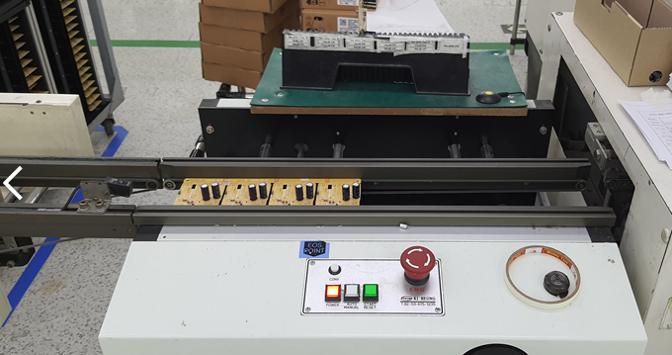
5. IMT 생산성 향상
5-4. RADIAL 실적 및 개선 방향
구분 |  | 20년 누적 | VRR01 | VRR02 | VRR03 | VRR04 | VRR05 | VRR06
Radial | 평가가동율 | 74.8% | 83.9% | 77.8% | 63.0% | 74.5% | 73.2% | 74.7%
 | 순간정지 | 14.1% | 7.7% | 9.7% | 22.8% | 15.2% | 16.3% | 13.6%
 | 설비고장 | 11.1% | 8.4% | 12.4% | 14.1% | 10.3% | 10.5% | 11.7%
 | 기종변경 | 1.5% | 1.0% | 1.6% | 2.2% | 1.8% | 1.1% | 1.4%
▣ R03-LINE 점유율 比 효율 비교 결과 : Adaptor 계열 저하
▣ 개선 과제 선정 - 본사협업
항목 | Magazine 교체 | IN LODING | 설비 삽입 | UN LODING | Magazine 투입 UP/DOWN | Magazine 교체 | 교체주기 | 1/HR (교체횟수)
소요시간(Sec) | 27.4 | 6.4 | 8.84 | 6.8 | 13.33 | 29.16 | 226.6 | 16
※ 효율 저하요인 검토 → R03 LINE 충전기/ADT 겸용 생산 중 ADT MODEL 장착 시간 대비 Magazine 교체 및 투입 시간으로 순간정지 유실 ↑
구분 | AS_IS IN/OUT TABLE | TO_BE Conveyor 개조진행
개선 방향
요점 | 600mm 길이 센서1 부착 → 1 Pcb대기 | 1400mm 확대 / 센서 4 / 4 Pcb 대기
sensor
sensor
sensor
Radial 공정 ADT & 21년 신규 UHD LINE 적용.
- VRR03~06 4EA LINE 검토 진행

Slide 9
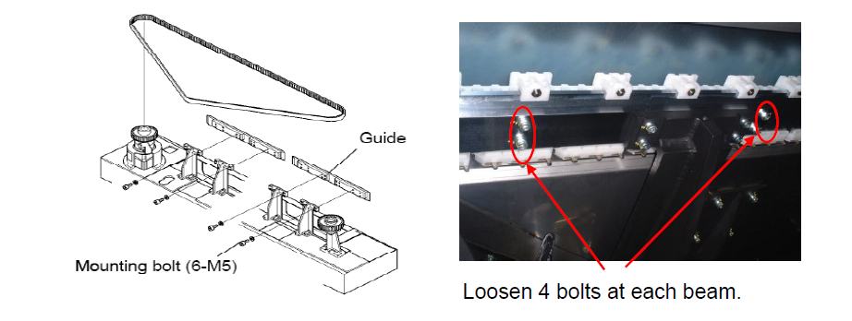
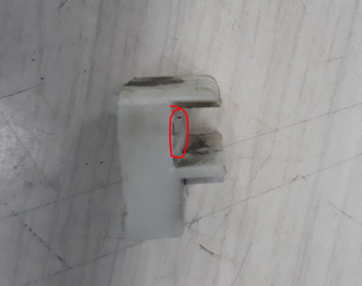
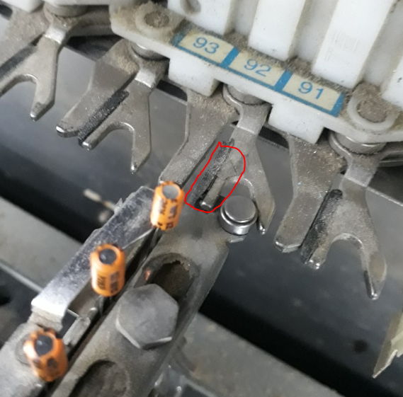
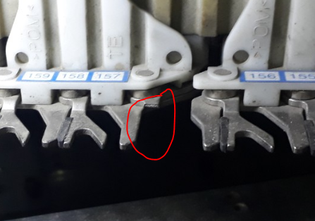
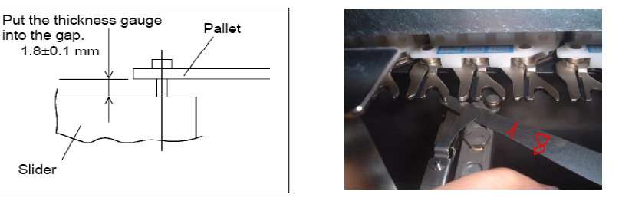
5. IMT 생산성 향상
5-5. 순간정지 및 삽입률 개선
성능복원
LIST
▣ 공급 부 PALLET 성능 개선
※ 유실 발생의 주요 개선 문제점
※ 개선 방향
유실유형 | 유실 점유율
순간정지 | 14.2%
설비고장 | 8.6%
기종변경 | 1.5%
삽입 ERROR 발생 시 C/T ↑
제품군별 LINE 배정 / 조정시간 단축
공급 부 유실 개선 Pallet 성능복원
부품 삽입 / Clinch 조정 시간
▣ 제품군 별 LINE 배정 운영
계열 | 충전기 | ADT | SMPS | SONY_SMPS
21년 점유율 | 57% | 5% | 31% | 7%
LINE | VRR01 | VRR02 | VRR03 | VRR04 | VRR05 | VRR06
계열 | 충전기 | 충전기 | ADT/충전기 | SMPS | SMPS | SMPS/SONY
※ PCB 두께 및 부품 영향에 의한 Clinch 조건 및 모델 교체에 의한 조정 시간을 최소화 하여 유실 LOSS 개선.
▣ 삽입율 개선 공급 부 성능복원
공급 부 Unit
내부 축 변형
마찰 현상
파손
Gap spec 관리
※ RADIAL 설비 6대 Pallet 이동 축 마모에 의한 gap 발생 부분 및 파손부분 성능복원을 통해 삽입 Error loss를 개선
▣ 21년 유실 목표 예상 효과
주요 UNT | PART수량 | Part no | Part name | USD/1 | TOTAL(USD)
Transfer unit | 253 | FX02P51500 | Pallet UNIT | 23.7 | 5996.1
20년 실적 | 21년 목표 | 20유실(분) | 21년 개선 예상(분) | CAPA증가 (점수) | 개선 효과 비용 (VND)
25.10% | 15.00% | 369,731 | 129,136 | 22,328,946 | 474,093,856

